Slide 1
٣-٧
التكبير والتصغير
الفصل الدراسي الأول

Slide 2

الحضور والغياب
الفصل الدراسي الأول

Slide 3




صباح الخير ياوطني
صباح المجد والعلياء
التاريخ

Slide 4
التاريخ
01
حل الواجب
02
03
04
05
06
…

Slide 5



شريط الذكريات
التاريخ
01
02
تعلمنا في هذا الباب
العلاقات المتناسبة والغير متناسبة
معدل التغير
المعدل الثابت للتغير
حل التناسب
تشابه المضلعات
03
04
05
06
…

Slide 6

صلي بين العمود (أ) بما يناسبة من العمود( ب)
التاريخ
01
02
03
صفر
انخفاض بمعدل ٣
04
05
-٣
|-٤|
06
٤
لا ربح ولا خسارة
…

Slide 7
التاريخ
01
مهارات سابقة
02
الاجابة الصحيحة
03
صفر
انخفاض بمعدل ٣
04
|-٤|
05
-٣
06
٤
لا ربح ولا خسارة
…

Slide 8


اختار بطاقة
التاريخ
01
02
03
04
05
06
النهاية

Slide 9
اجيب على التالي:
01
02
03
العلاقة الخطية تمثل بيانيا بمنحنى
04
05
06
خطا
صح
عودة

Slide 10
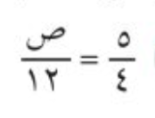
ارسل السؤال لغيرك
01
02
حل التناسب التالي
03
04
05
06
١٥
٣٠
عودة

Slide 11
تهانينا
01
02
03
تحصلين على درجة
04
05
06
عودة

Slide 12


التاريخ
01
علمتني الرياضيات
انه يوجد شي اسمه مالانهاية فلا تكون محدود الفكروالطموح
02
03
04
اليوم
05
التاريخ
06
الحصة
…

Slide 13


استراتيجية التصفح
التاريخ
صفحة
١٣٢
صفحة
١٣٢

Slide 14
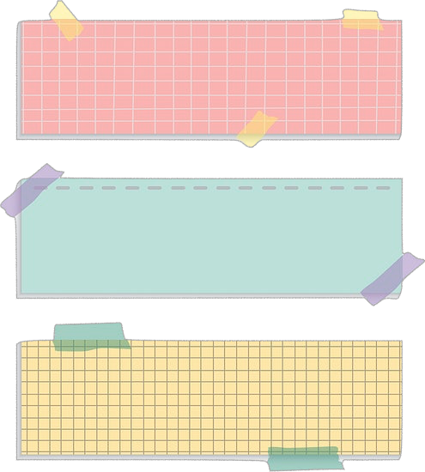

التاريخ
موضوع الدرس
التكبير والتصغير
صفحة
١٣٢
الأهداف
🔹رسم صورة ناتجة عن
التكبير أو التصغير
المفردات
التمدد - مركز التمدد
التكبير - التصغير

Slide 15
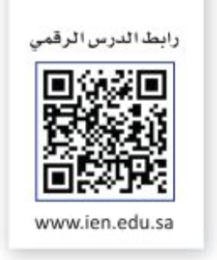










الفصل الثالث
التناسب والتشابه
التاريخ
موضوع الدرس
التركيز
التكبير والتصغير
صفحة
١٣٢
التكبير
التصغير
التدريس
مرادف كلمة
الأهداف
🔹رسم صورة ناتجة عن
التكبير أو التصغير
التدريب
جدول التعلم
التقويم
المفردات
التمدد - مركز التمدد
التكبير - التصغير
ماذا نعرف | ماذا سنتعلم | ماذا تعلمنا اليوم

Slide 16




الفصل الثالث
التناسب والتشابه
التاريخ
موضوع الدرس
التركيز
التكبير والتصغير
صفحة
١٣٢
التكبير ……بمعني تضخيم او مبالغة او تعظيم …
التصغير ……بمعني تقليل او تحقير …
التدريس
مرادف كلمة
الأهداف
🔹رسم صورة ناتجة عن
التكبير أو التصغير
التدريب
جدول التعلم
التقويم
ماذا نعرف | ماذا سنتعلم | ماذا تعلمنا اليوم
المفردات
التمدد - مركز التمدد
التكبير - التصغير
🔹تمثيل النقاط في المستوى الاحداثي
🔹رسم صورة ناتجة عن
التكبير أو التصغير

Slide 17
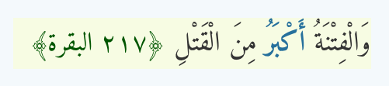
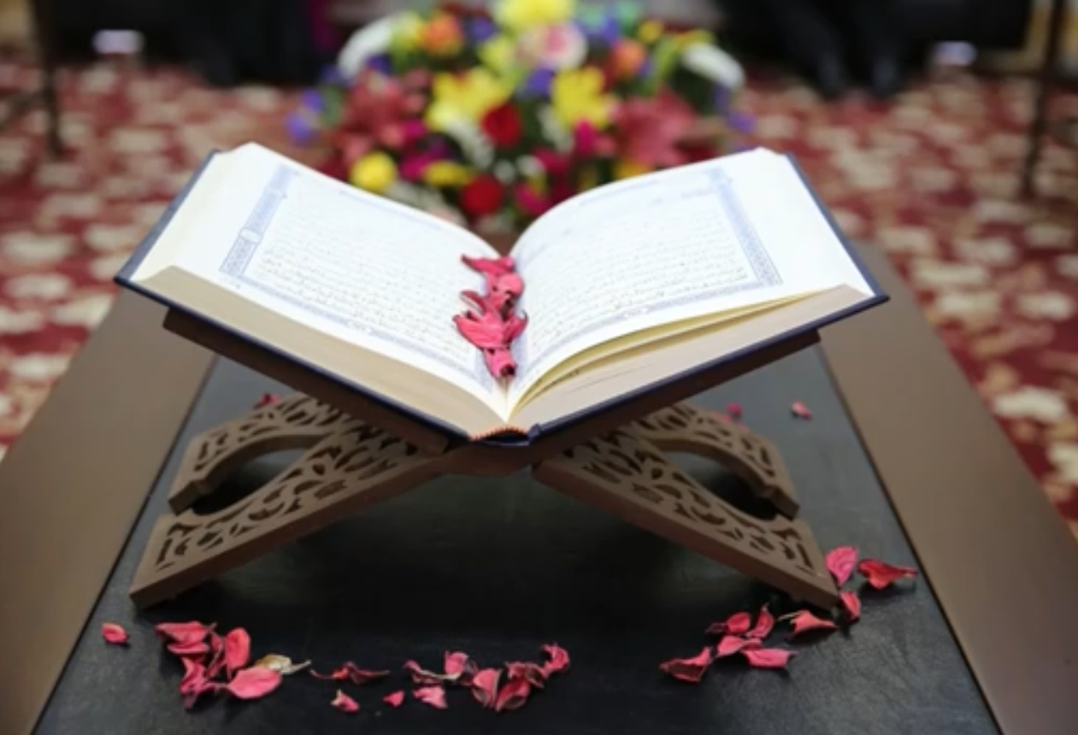
الفصل الثالث
التناسب والتشابه
التاريخ
موضوع الدرس
التركيز
قال تعالي
التكبير والتصغير
صفحة
التدريس
الأهداف
🔹رسم صورة ناتجة عن
التكبير أو التصغير
التدريب
التقويم

Slide 18

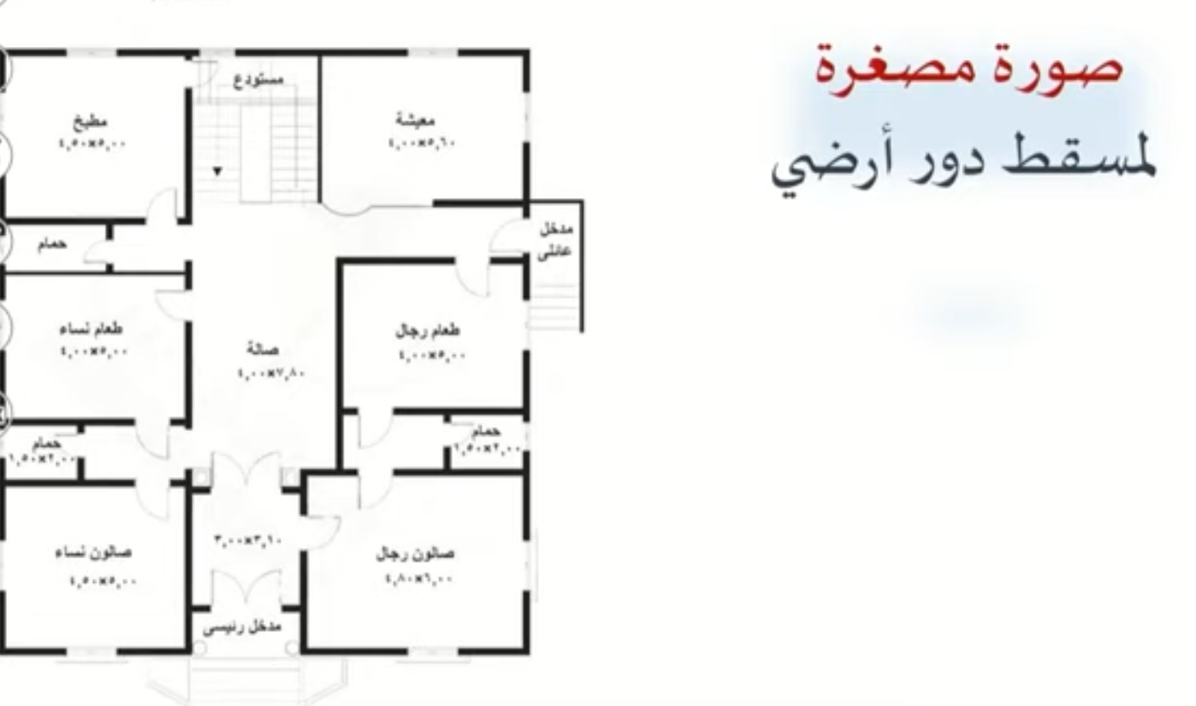
الفصل الثالث
التناسب والتشابه
التاريخ
موضوع الدرس
التركيز
التكبير والتصغير
صفحة
التدريس
الأهداف
🔹رسم صورة ناتجة عن
التكبير أو التصغير
التدريب
التقويم

Slide 19

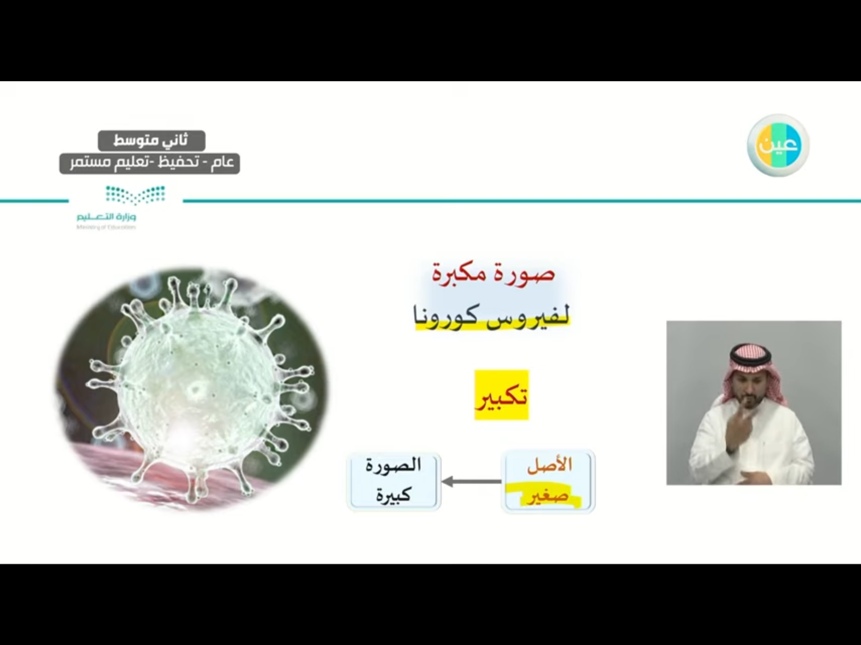
الفصل الثالث
التناسب والتشابه
التاريخ
موضوع الدرس
التركيز
التكبير والتصغير
صفحة
التدريس
الأهداف
🔹رسم صورة ناتجة عن
التكبير أو التصغير
التدريب
التقويم

Slide 20

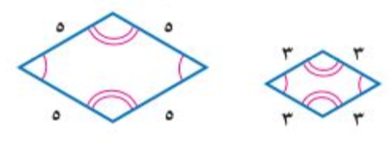
الفصل الثالث
التناسب والتشابه
التاريخ
موضوع الدرس
التركيز
التكبير والتصغير
صفحة
التدريس
الأهداف
🔹رسم صورة ناتجة عن
التكبير أو التصغير
التدريب
التقويم

Slide 21

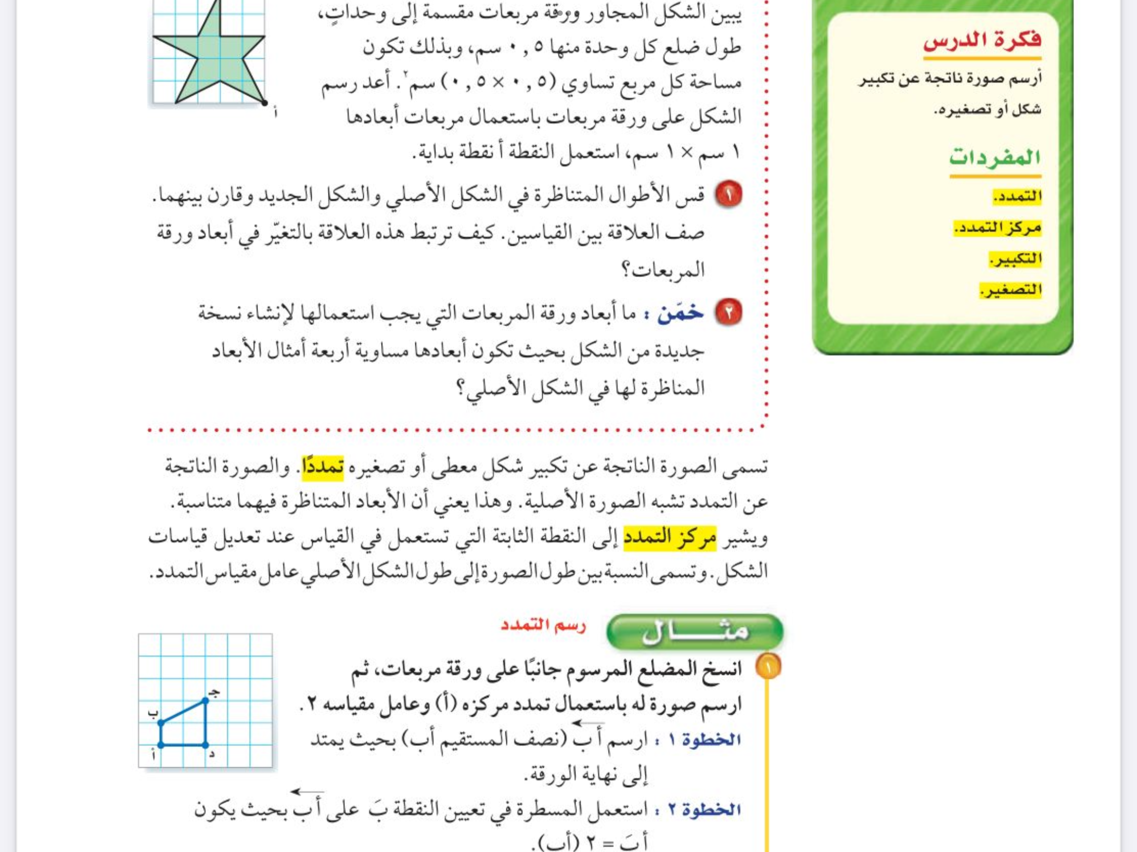



الفصل الثالث
التناسب والتشابه
التاريخ
موضوع الدرس
التركيز
التكبير والتصغير
صفحة
١٣٢
التدريس
الأهداف
🔹رسم صورة ناتجة عن
التكبير أو التصغير
التدريب
التقويم
اكبر من واحد يعني تكبير
عامل المقياس
= طول الصورة
طول الاصل
اصغر من واحد واكبر من الصغر يعني تصغير

Slide 22
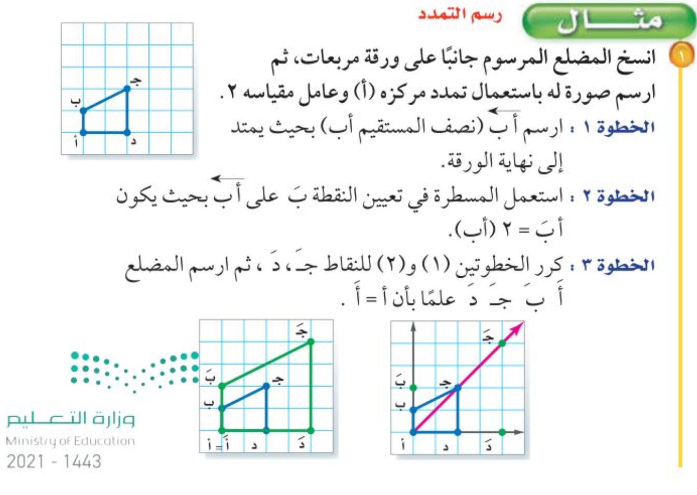
الفصل الثالث
التناسب والتشابه
التاريخ
موضوع الدرس
التركيز
التكبير والتصغير
صفحة
١٣٢
التدريس
الأهداف
🔹رسم صورة ناتجة عن
التكبير أو التصغير
التدريب
التقويم

Slide 23
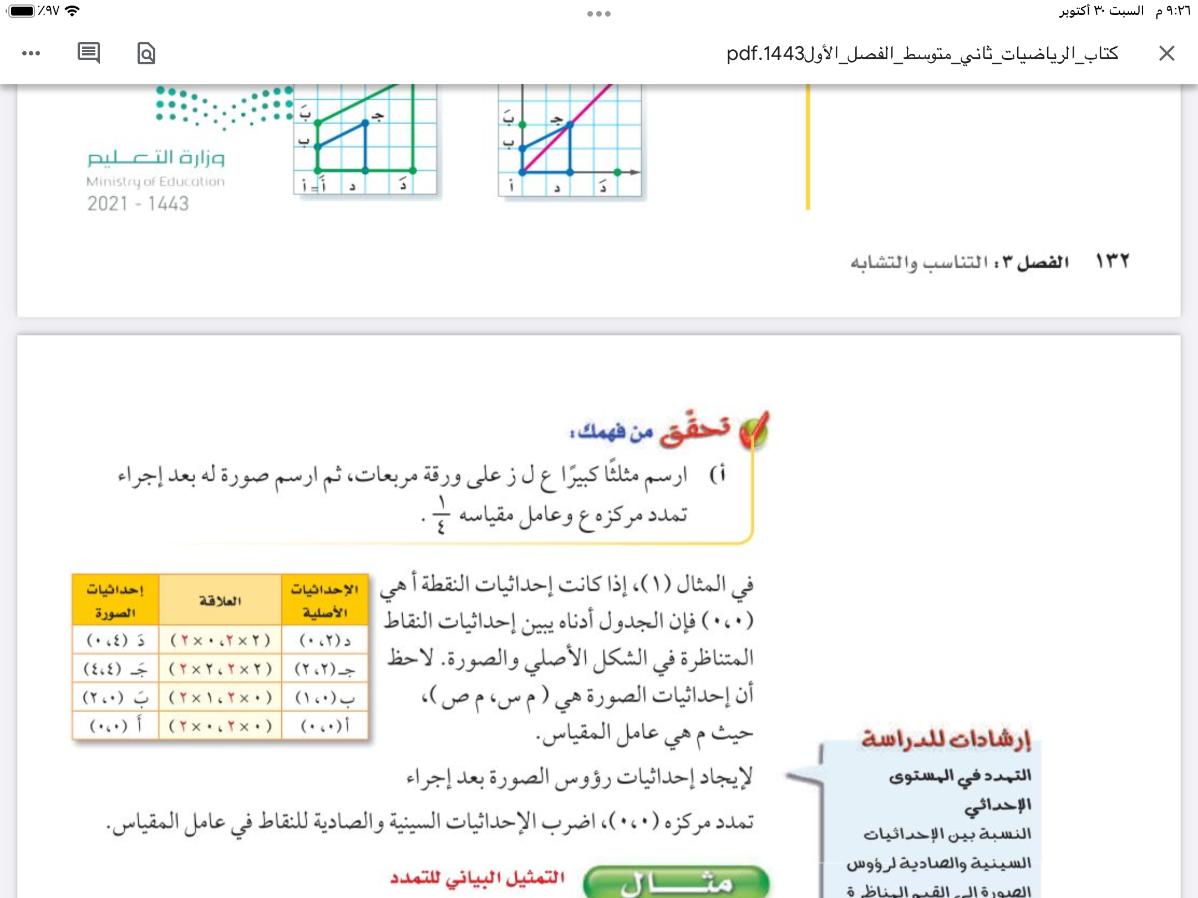

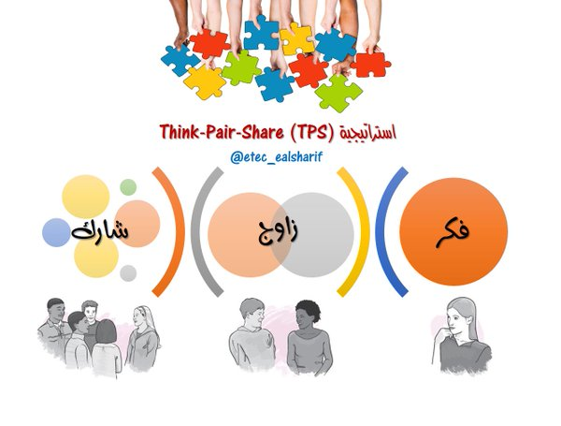


الفصل الثالث
التناسب والتشابه
التاريخ
موضوع الدرس
التركيز
التكبير والتصغير
صفحة
١٣٣
التدريس
الأهداف
🔹رسم صورة ناتجة عن
التكبير أو التصغير
التدريب
التقويم
الاختيار العشوائي

Slide 24
الفصل الثالث
التناسب والتشابه
التاريخ
الحل
موضوع الدرس
التركيز
التكبير والتصغير
صفحة
١٣٣
التدريس
الأهداف
🔹رسم صورة ناتجة عن
التكبير أو التصغير
التدريب
التقويم
الاختيار العشوائي

Slide 25

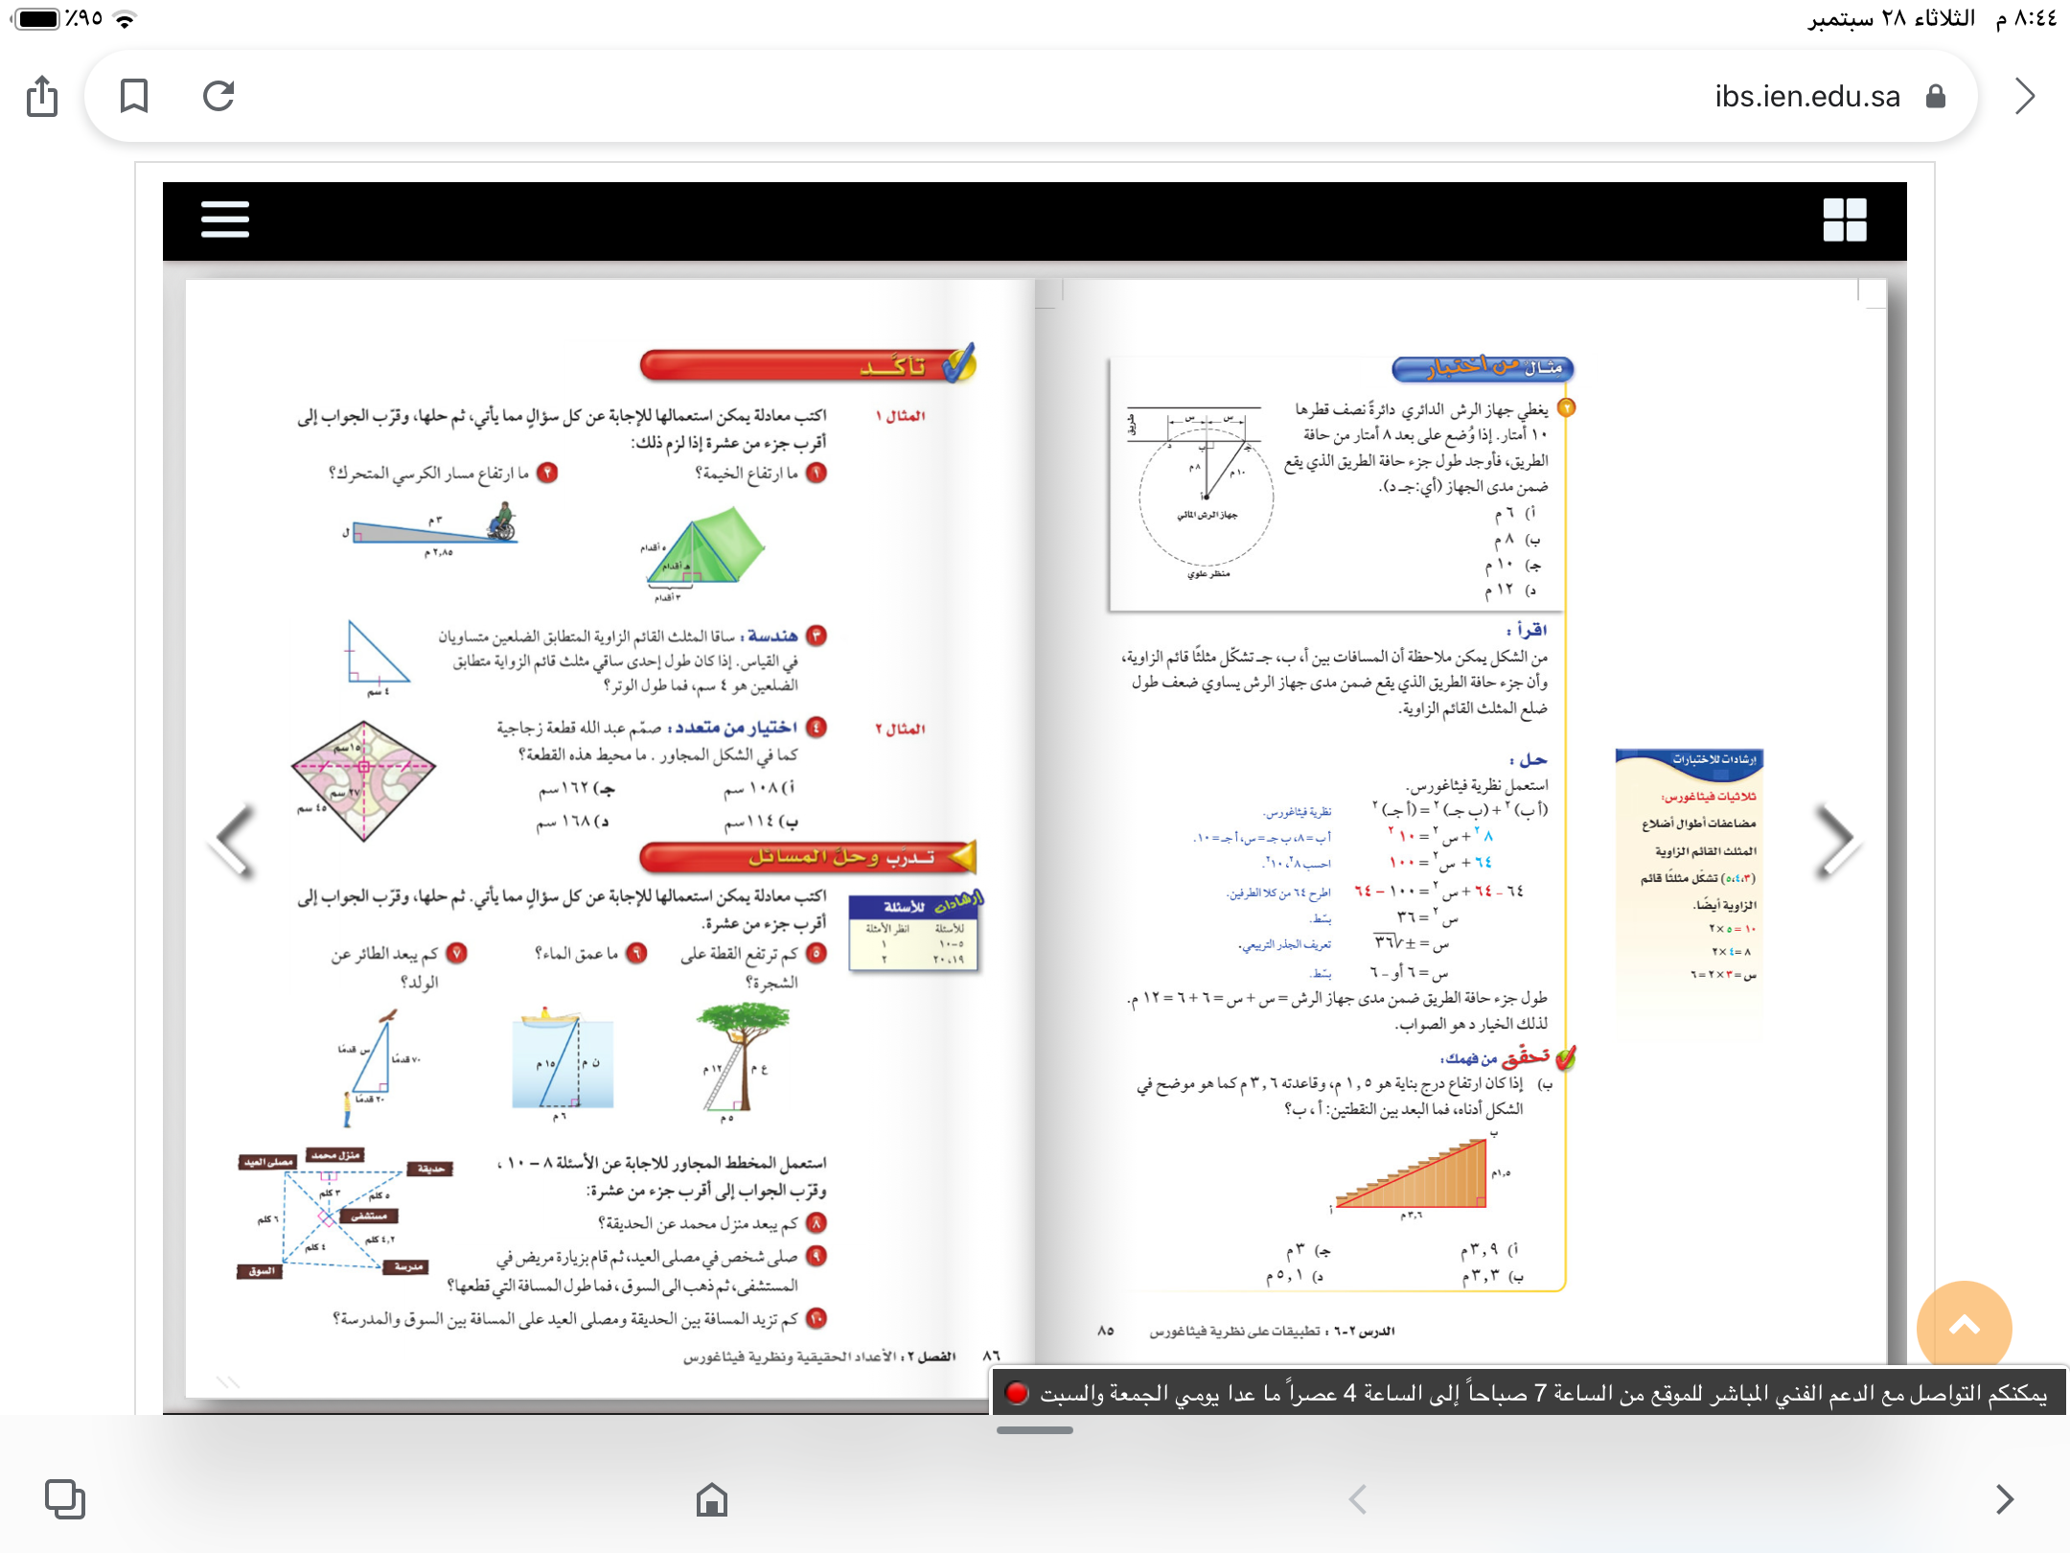
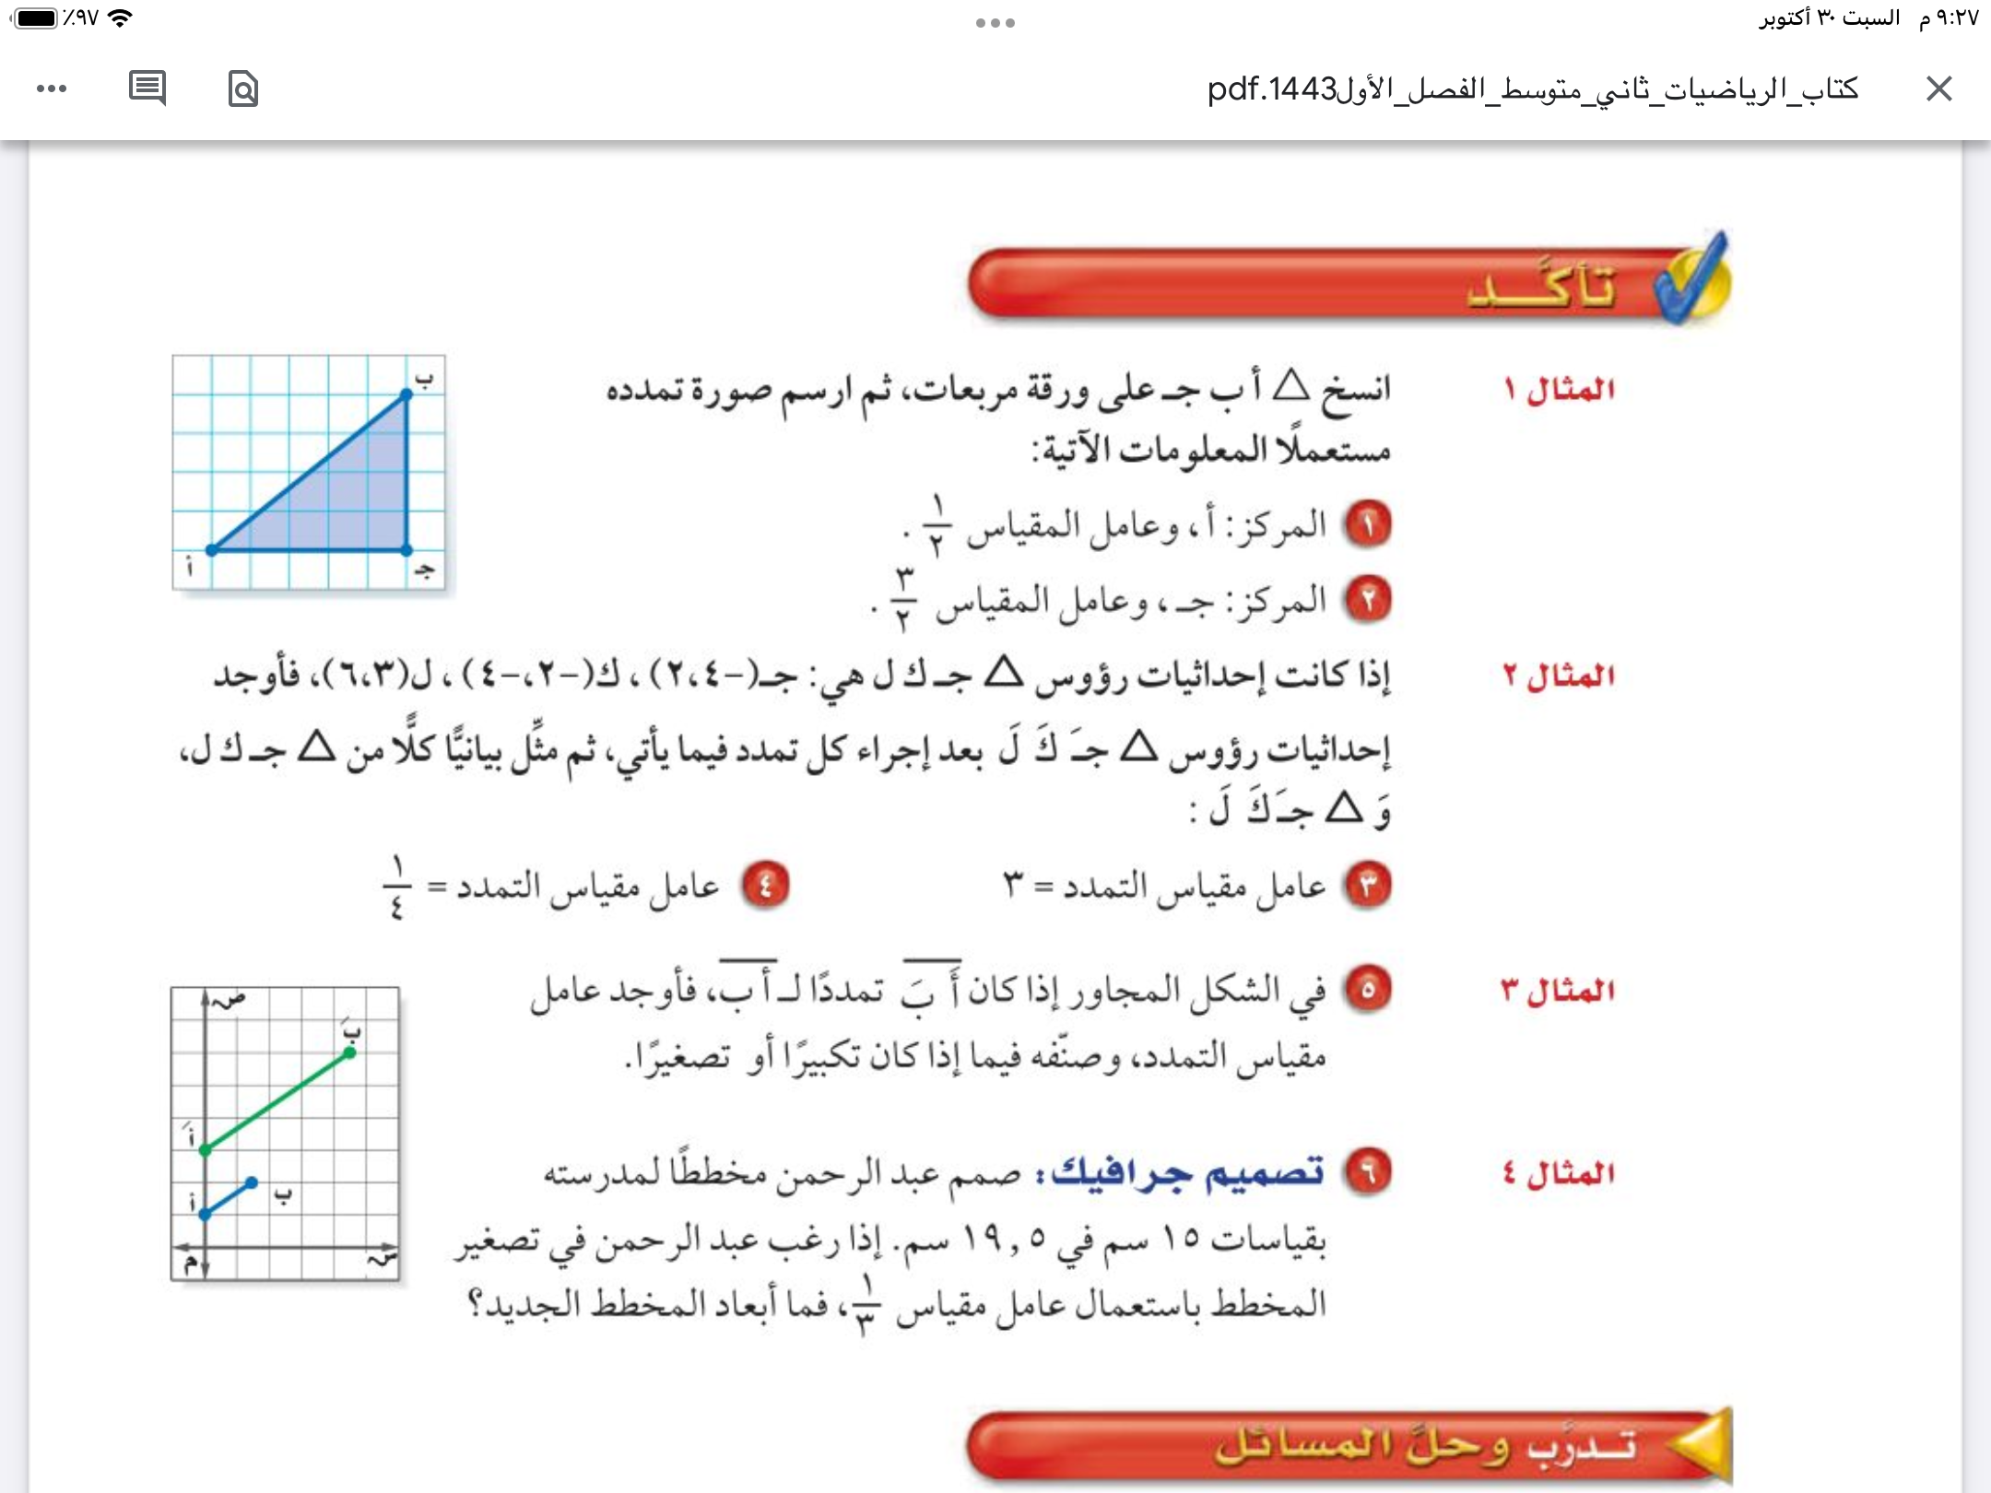
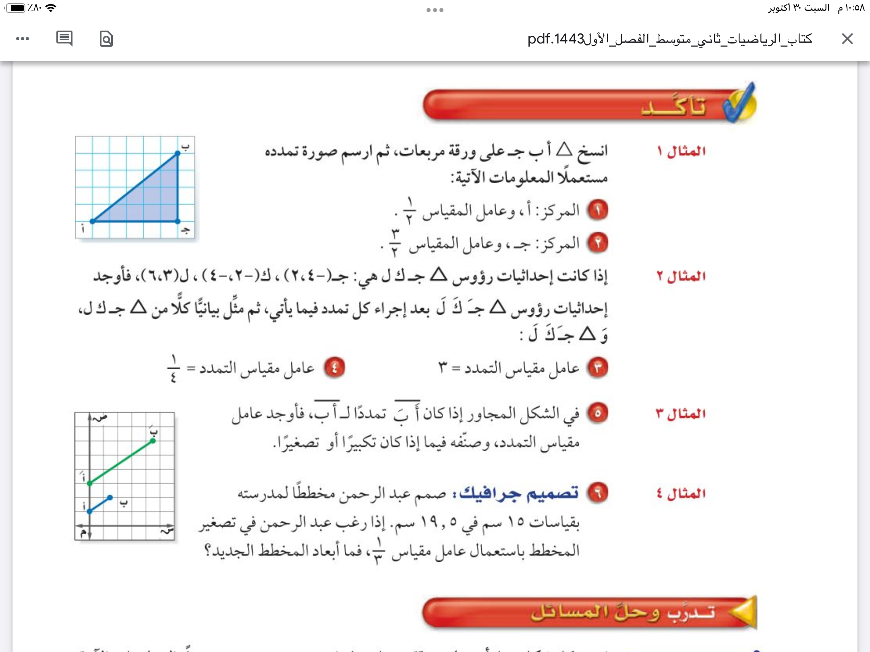
الفصل الثالث
التناسب والتشابه
التاريخ
موضوع الدرس
التركيز
التكبير والتصغير
صفحة
١٣٥
التدريس
الأهداف
🔹رسم صورة ناتجة عن
التكبير أو التصغير
التدريب
التقويم

Slide 26
الفصل الثالث
التناسب والتشابه
التاريخ
الحل
موضوع الدرس
التركيز
التكبير والتصغير
صفحة
١٣٥
التدريس
الأهداف
🔹رسم صورة ناتجة عن
التكبير أو التصغير
التدريب
التقويم

Slide 27
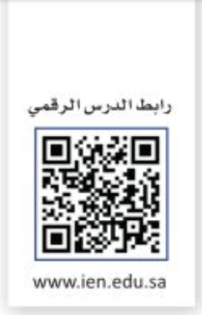

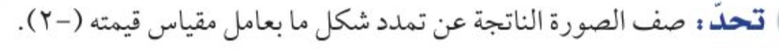

الفصل الثالث
التناسب والتشابه
التاريخ
موضوع الدرس
التركيز
مهارة تفكير عليا
التكبير والتصغير
صفحة
١٣٦
التدريس
الأهداف
🔹رسم صورة ناتجة عن
التكبير أو التصغير
التدريب
التقويم

Slide 28
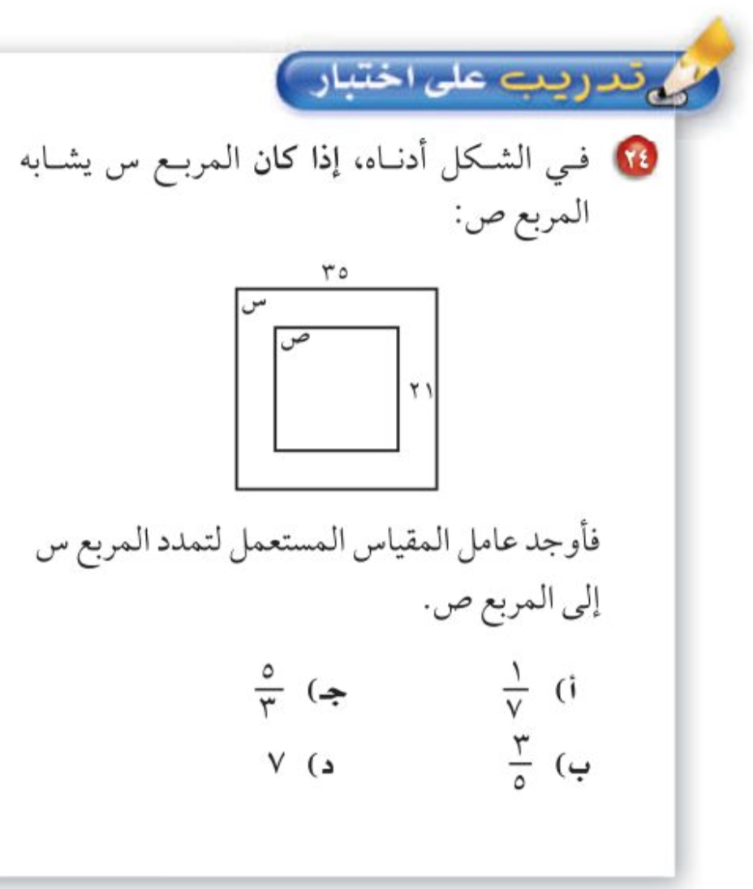
الفصل الثالث
التناسب والتشابه
التاريخ
موضوع الدرس
التركيز
التكبير والتصغير
صفحة
١٣٧
التدريس
الأهداف
🔹رسم صورة ناتجة عن
التكبير أو التصغير
التدريب
التقويم

Slide 29
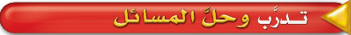
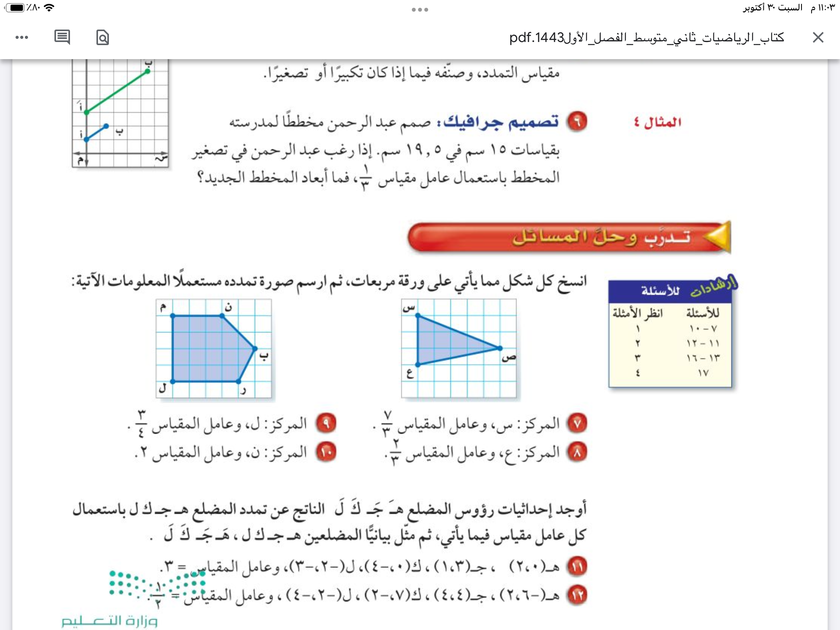
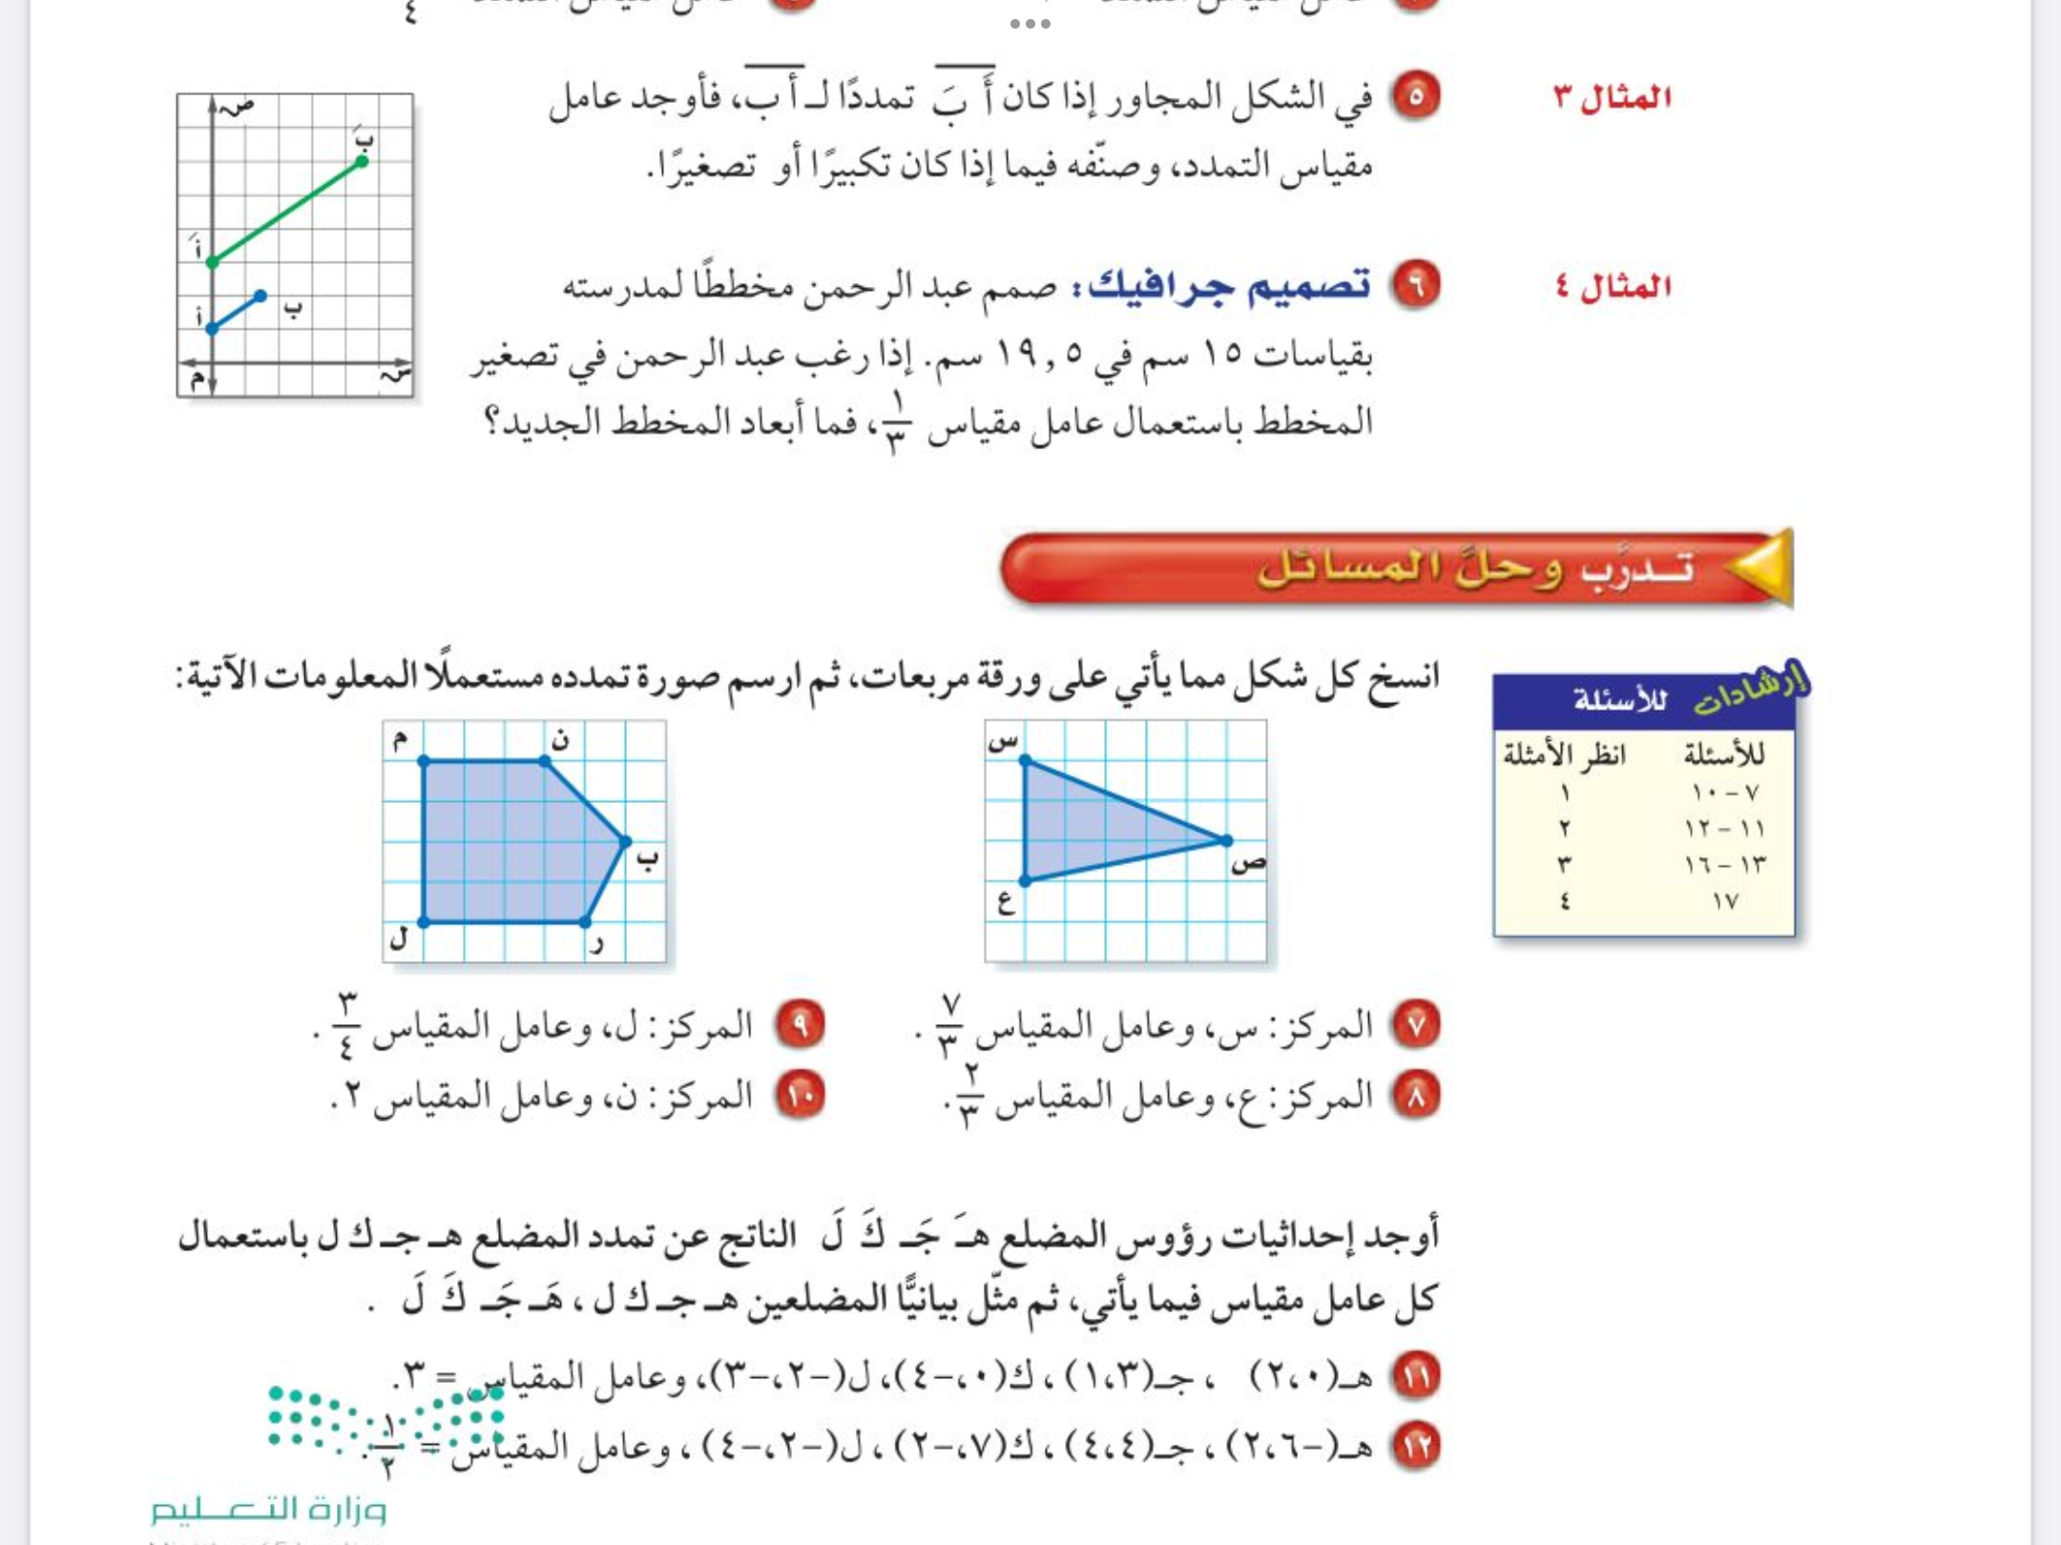
الفصل الثالث
التناسب والتشابه
التاريخ
موضوع الدرس
التركيز
التكبير والتصغير
صفحة
١٣٥
التدريس
الأهداف
🔹رسم صورة ناتجة عن
التكبير أو التصغير
التدريب
التقويم

Slide 30
الفصل الثالث
التناسب والتشابه
التاريخ
موضوع الدرس
التركيز
الحل
التكبير والتصغير
صفحة
١٣٥
التدريس
الأهداف
🔹رسم صورة ناتجة عن
التكبير أو التصغير
التدريب
التقويم

Slide 31
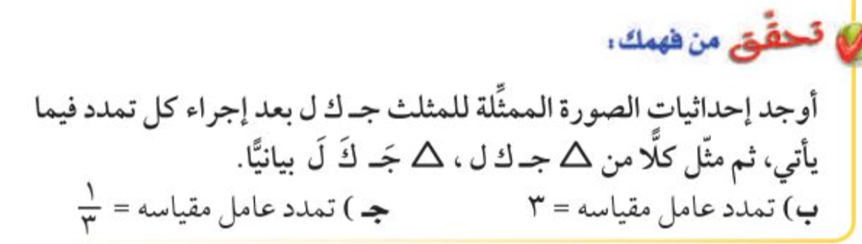
الفصل الثالث
التناسب والتشابه
التاريخ
موضوع الدرس
التركيز
التكبير والتصغير
صفحة
١٣٣
التدريس
الأهداف
🔹رسم صورة ناتجة عن
التكبير أو التصغير
التدريب
التقويم
الاختيار العشوائي

Slide 32

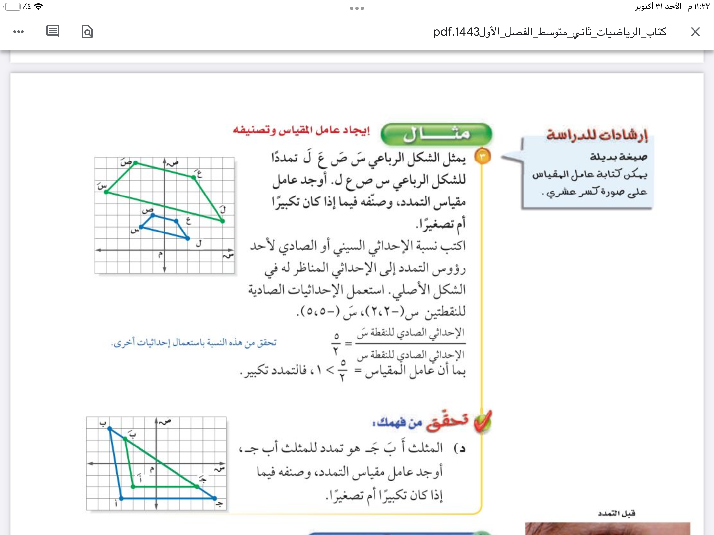
الفصل الثالث
التناسب والتشابه
التاريخ
موضوع الدرس
التركيز
التكبير والتصغير
صفحة
١٣٤
التدريس
الأهداف
🔹رسم صورة ناتجة عن
التكبير أو التصغير
التدريب
التقويم

Slide 33
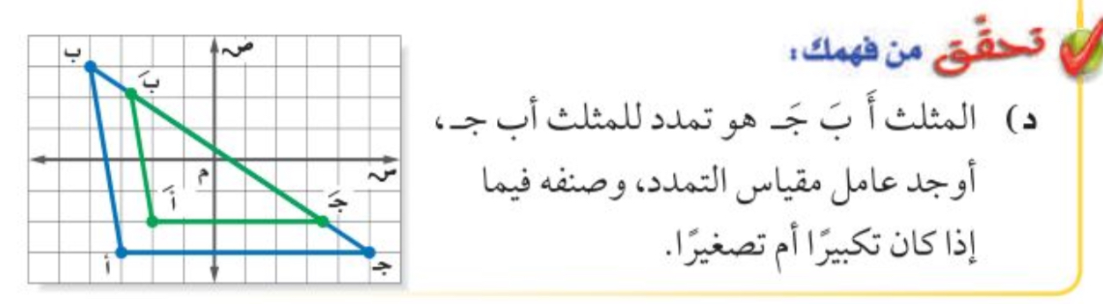
الفصل الثالث
التناسب والتشابه
التاريخ
موضوع الدرس
التركيز
التكبير والتصغير
صفحة
١٣٤
التدريس
الأهداف
🔹رسم صورة ناتجة عن
التكبير أو التصغير
التدريب
التقويم

Slide 34
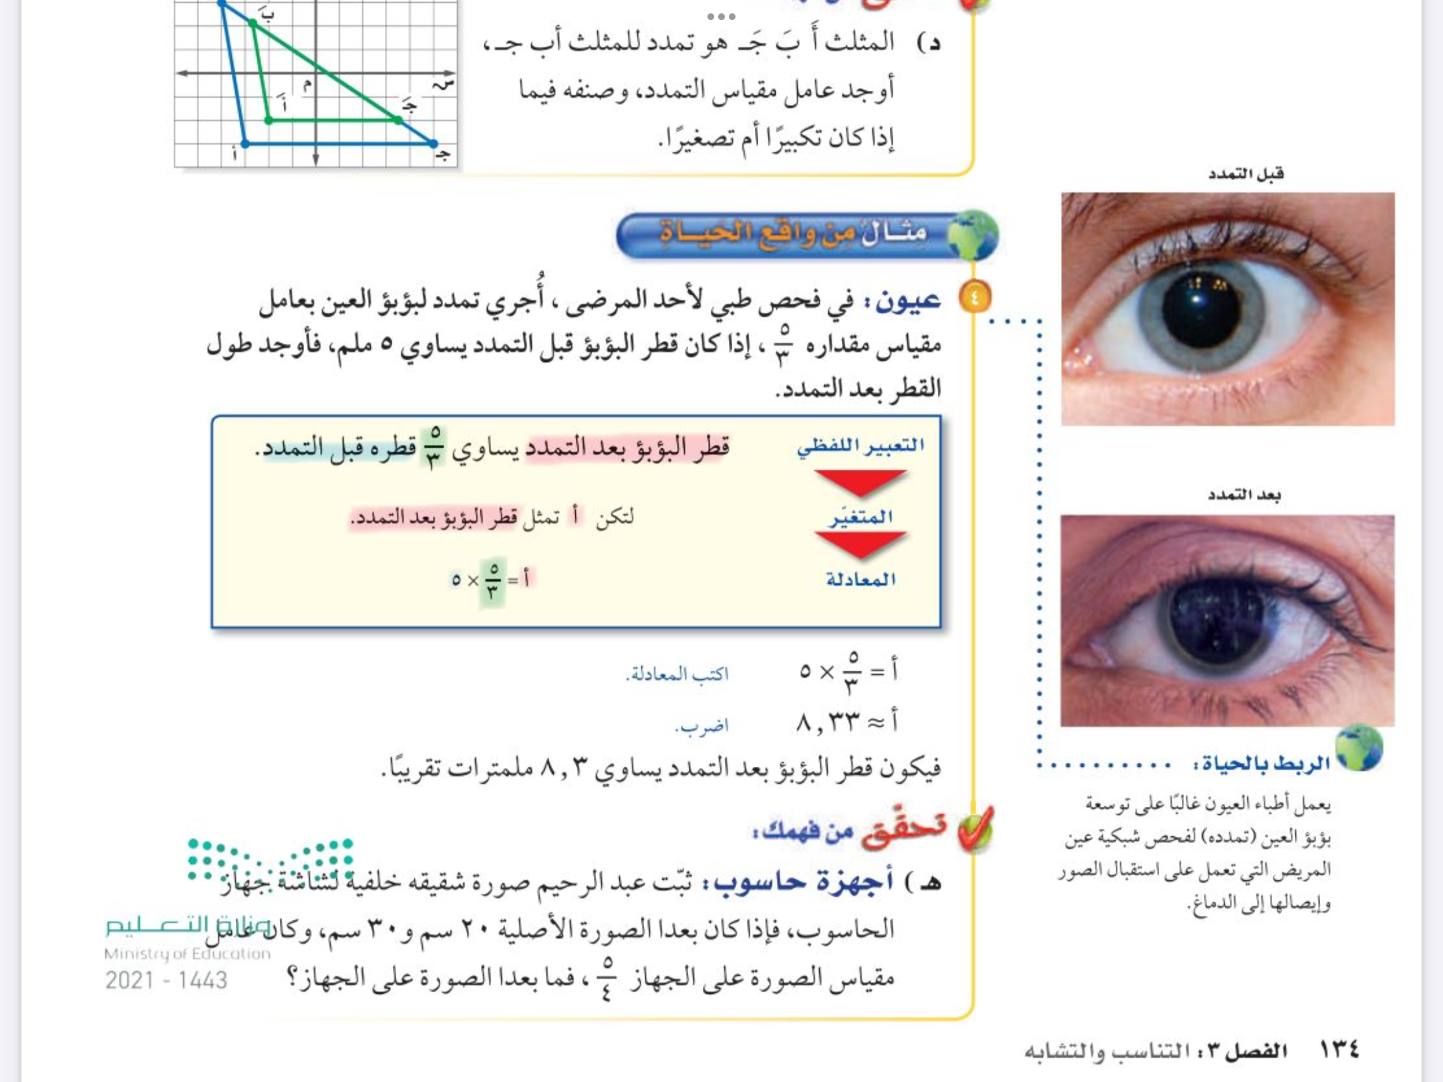
الفصل الثالث
التناسب والتشابه
التاريخ
موضوع الدرس
التركيز
التكبير والتصغير
صفحة
١٣٤
التدريس
الأهداف
🔹رسم صورة ناتجة عن
التكبير أو التصغير
التدريب
التقويم

Slide 35
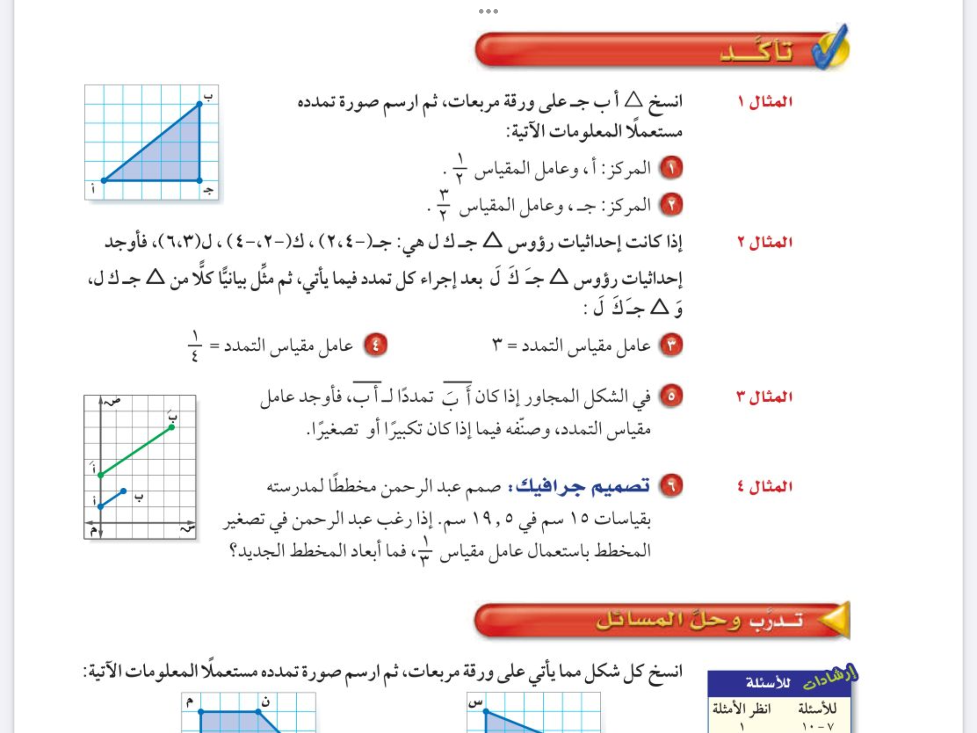
الفصل الثالث
التناسب والتشابه
التاريخ
موضوع الدرس
التركيز
التكبير والتصغير
صفحة
١٣٥
التدريس
الأهداف
🔹رسم صورة ناتجة عن
التكبير أو التصغير
التدريب
التقويم

Slide 36

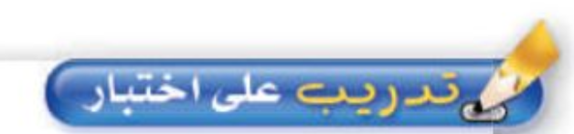
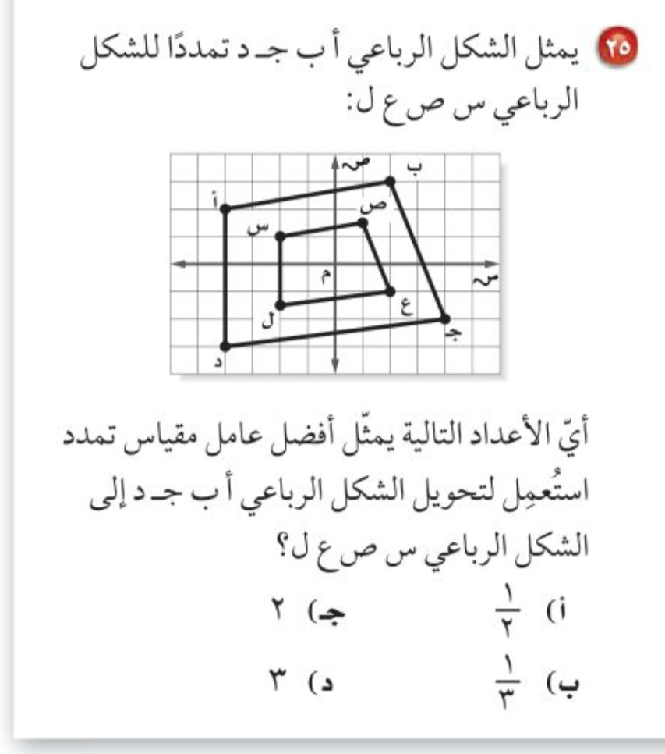

الفصل الثالث
التناسب والتشابه
التاريخ
موضوع الدرس
التركيز
السؤال الذهبي
التكبير والتصغير
صفحة
١٣٧
التدريس
الأهداف
🔹رسم صورة ناتجة عن
التكبير أو التصغير
التدريب
التقويم

Slide 37
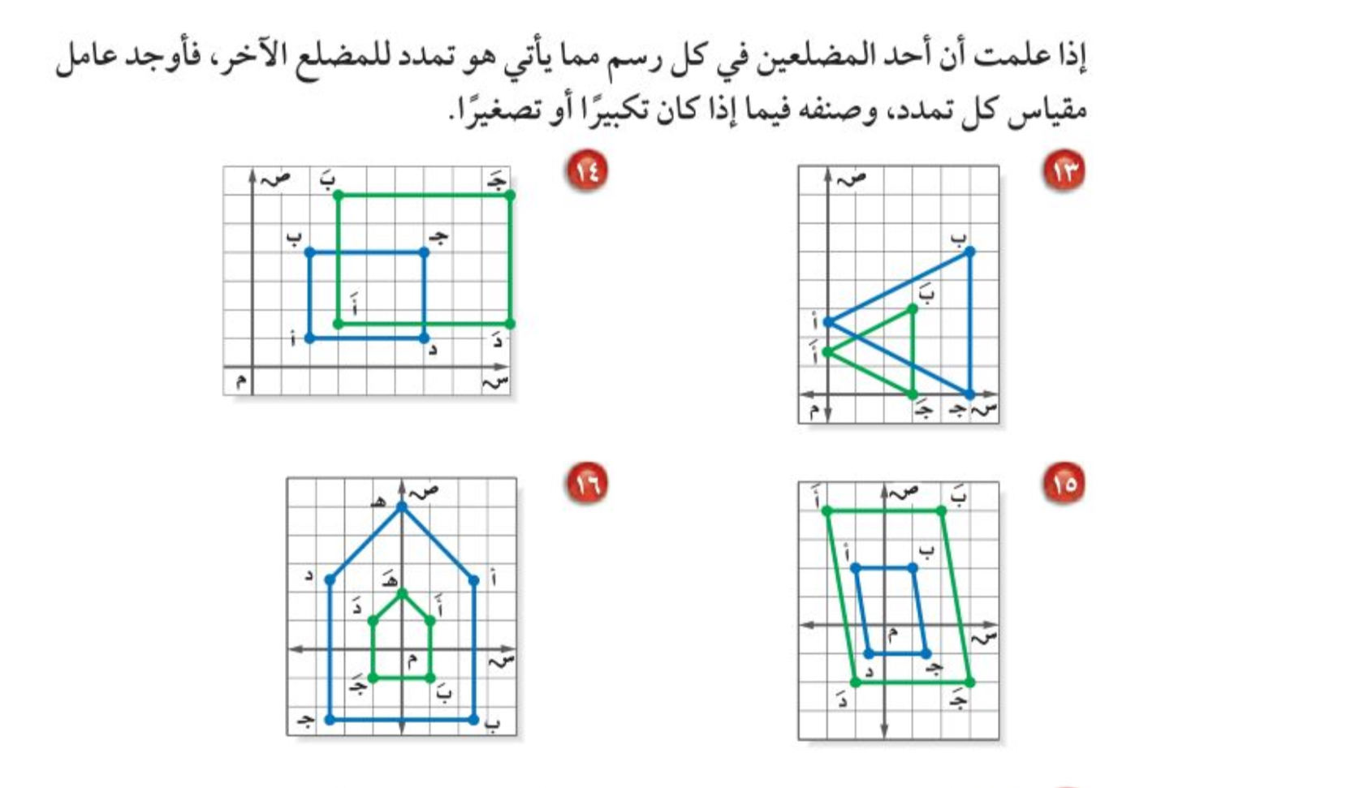
الفصل الثالث
التناسب والتشابه
التاريخ
موضوع الدرس
التركيز
التكبير والتصغير
صفحة
١٣٦
التدريس
الأهداف
🔹رسم صورة ناتجة عن
التكبير أو التصغير
التدريب
التقويم

Slide 38
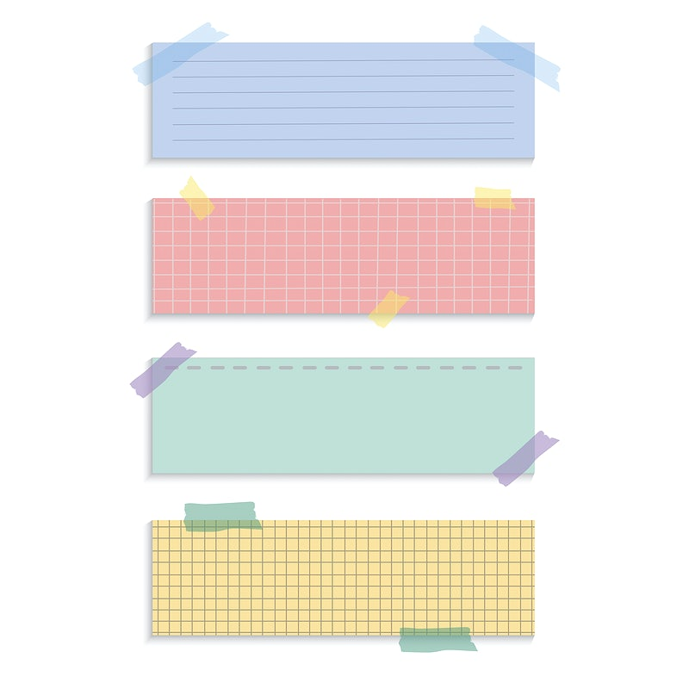


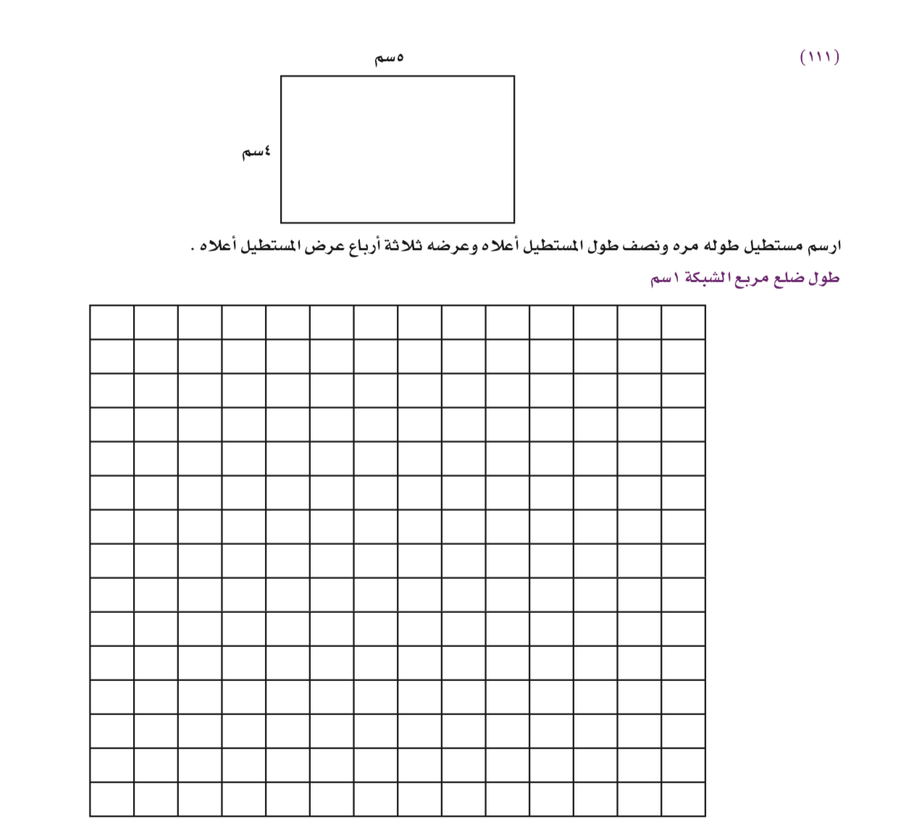

الفصل الثالث
التناسب والتشابه
التاريخ
موضوع الدرس
التركيز
التكبير والتصغير
صفحة
التدريس
الأهداف
قادرون ووطننا يستحق
🔹رسم صورة ناتجة عن
التكبير أو التصغير
التدريب
التقويم

Slide 39
الاستفسارات
الفصل الثالث
التناسب والتشابه
التاريخ
موضوع الدرس
التركيز
التكبير والتصغير
التدريس
الأهداف
🔹رسم صورة ناتجة عن
التكبير أو التصغير
التدريب
التقويم

Slide 40


تعلمنا اليوم
الفصل الثالث
التناسب والتشابه
التاريخ
موضوع الدرس
التركيز
التكبير والتصغير
التدريس
الأهداف
🔹رسم صورة ناتجة عن
التكبير أو التصغير
التدريب
التقويم

Slide 41





الفصل الثالث
التناسب والتشابه
التاريخ
موضوع الدرس
التركيز
جدول التعلم
التكبير والتصغير
صفحة
١٣٢
التدريس
الأهداف
ماذا نعرف | ماذا سنتعلم | ماذا تعلمنا اليوم
🔹رسم صورة ناتجة عن
التكبير أو التصغير
التدريب
التقويم
🔹رسم صورة ناتجة عن
التكبير أو التصغير
🔹رسم صورة ناتجة عن
التكبير أو التصغير
🔹تمثيل النقاط
في المستوى الاحداثي

Slide 42




سُبْحَانَكَ اللَّهُمَّ وَبِحَمْدِكَ،
أَشْهَدُ أَنْ لَا إِلَهَ إِلَّا أَنْتَ
أَسْتَغْفِرُكَ وَأَتُوبُ إِلَيْكَ
الفصل الثالث
التناسب والتشابه
التاريخ
موضوع الدرس
التركيز
التكبير والتصغير
صفحة
التدريس
الأهداف
🔹رسم صورة ناتجة عن
التكبير أو التصغير
التدريب
التقويم
عزيزتي الطالبة
يمكنك زيارة قناة عين التعليمية

